Slide 1


广州医科大学实验室开放管理系统教程（教师版）
广州医科大学 卫生管理学院
医学人文实验中心
2018年11月

Slide 2
content
01
系统登陆
02
实验室预约
03
实验室申请审批
04
退出系统

Slide 3

PART ONE
系统登陆

Slide 4
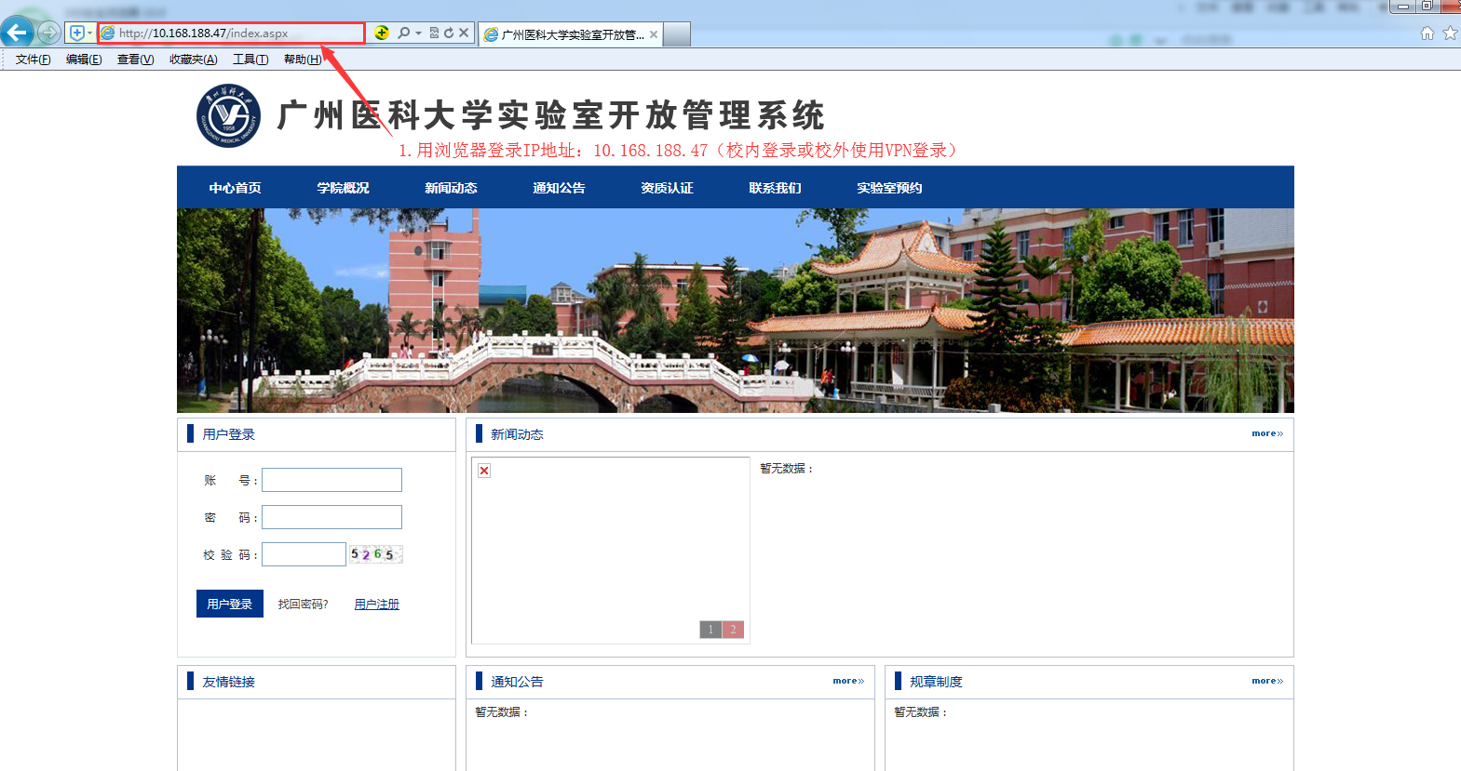
1. 用浏览器登陆实验室开放管理系统，IP网址 10.168.188.47 或登录卫生管理学院官网首页点击“实验室预约”登陆（需要在校内IP登陆或使用VPN）

Slide 5
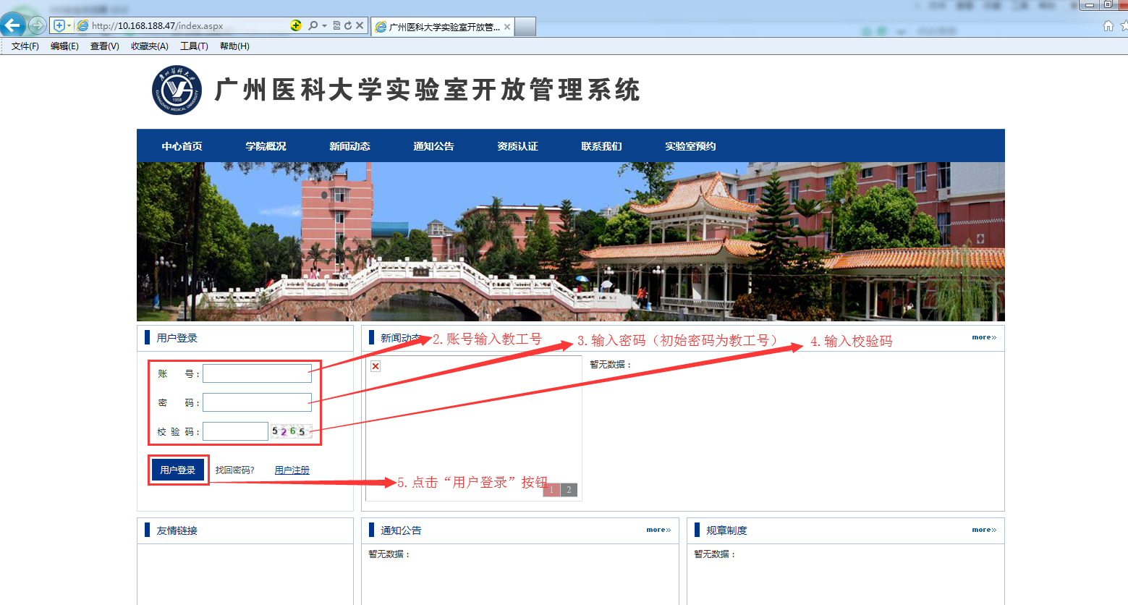
2.完成登陆

Slide 6
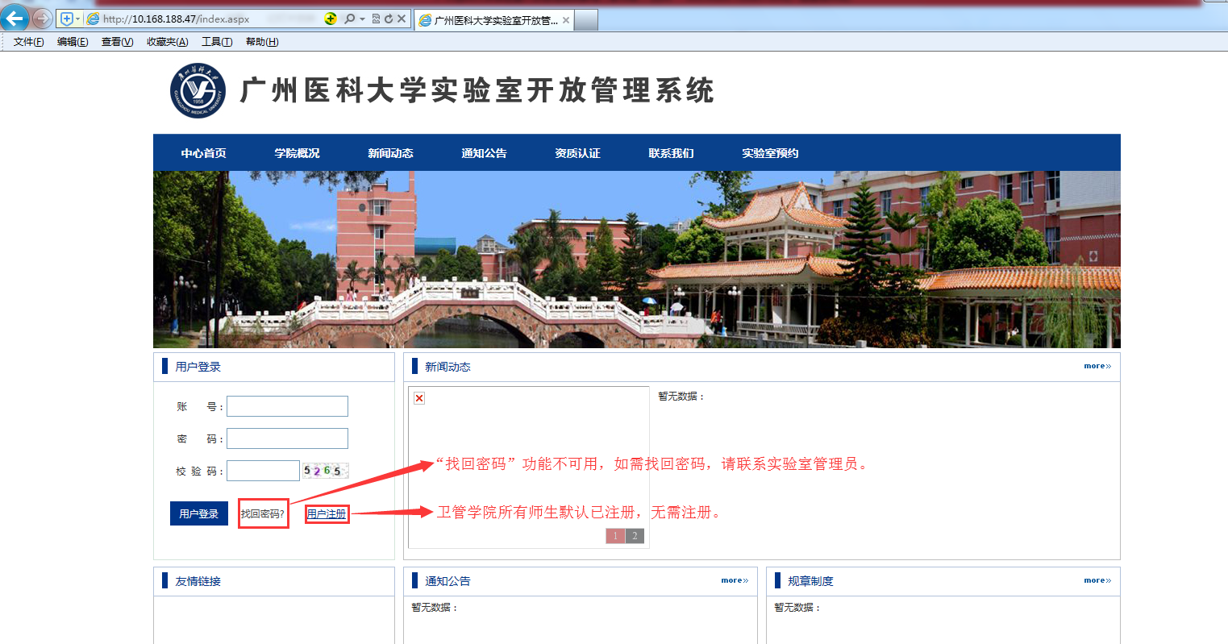

Slide 7
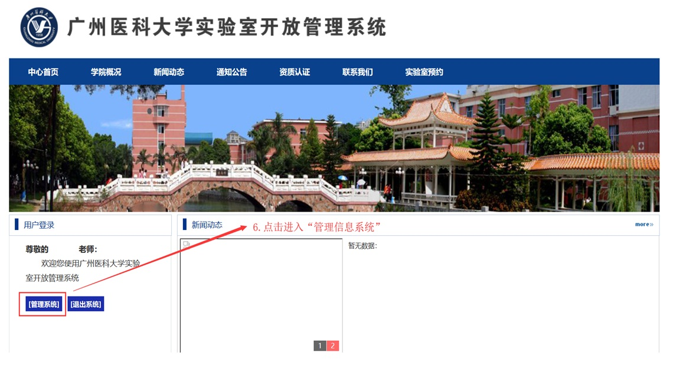
3. 完成密码修改、邮箱电话绑定

Slide 8
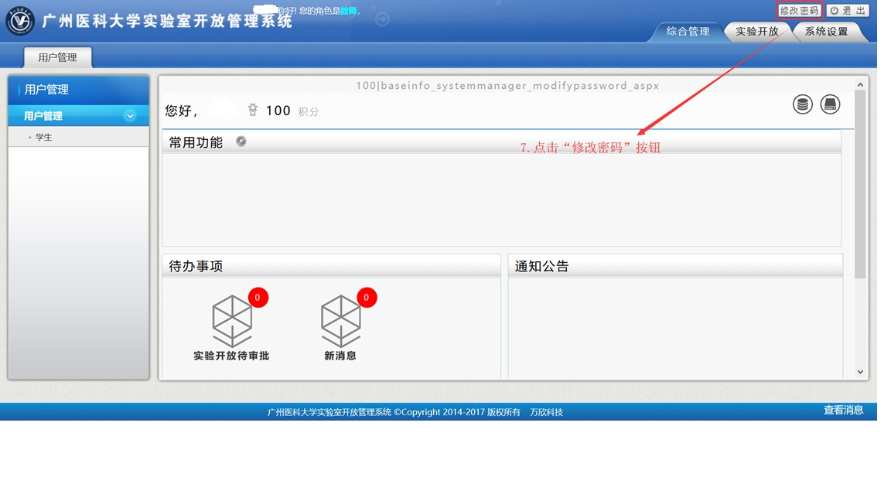

Slide 9
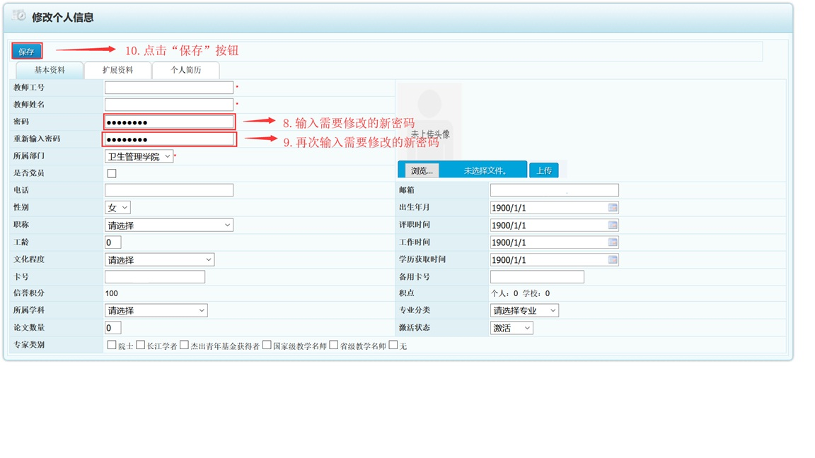

Slide 10
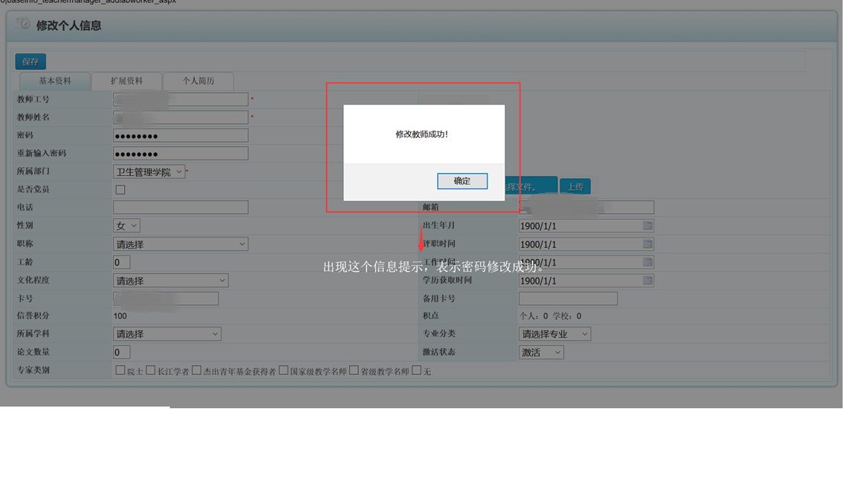

Slide 11
PART TWO
实验室预约

Slide 12
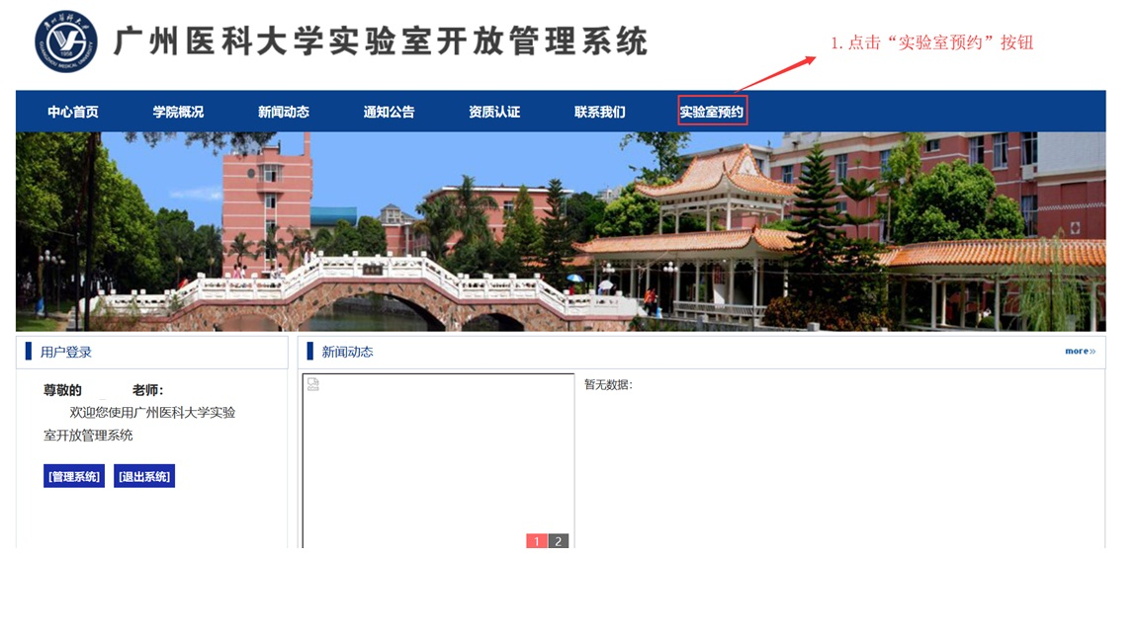
1.点击“实验室预约按钮”

Slide 13
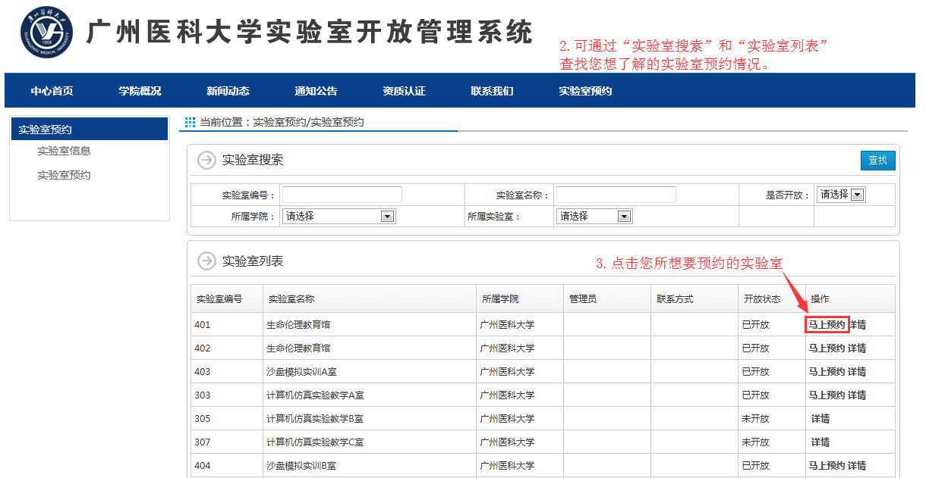

Slide 14
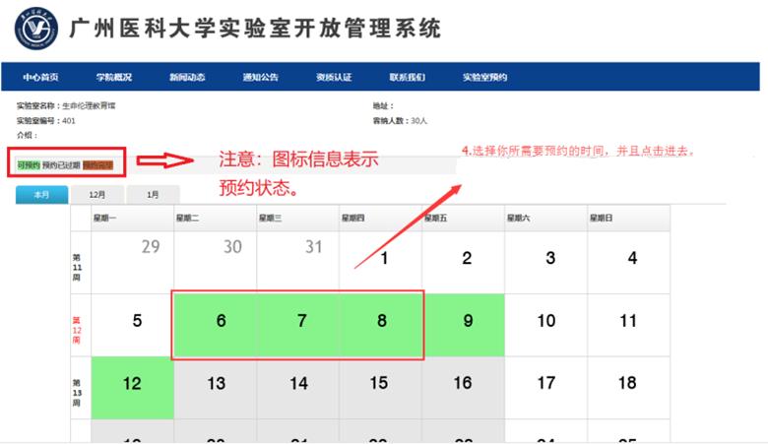

Slide 15
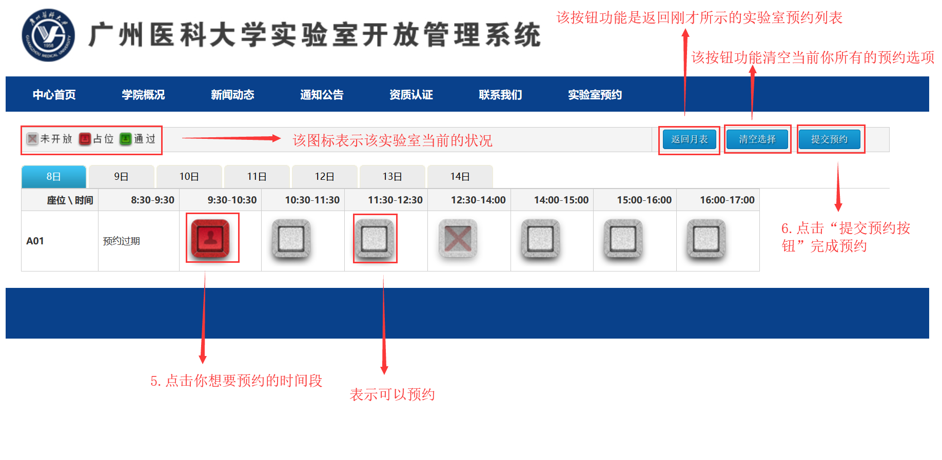

Slide 16
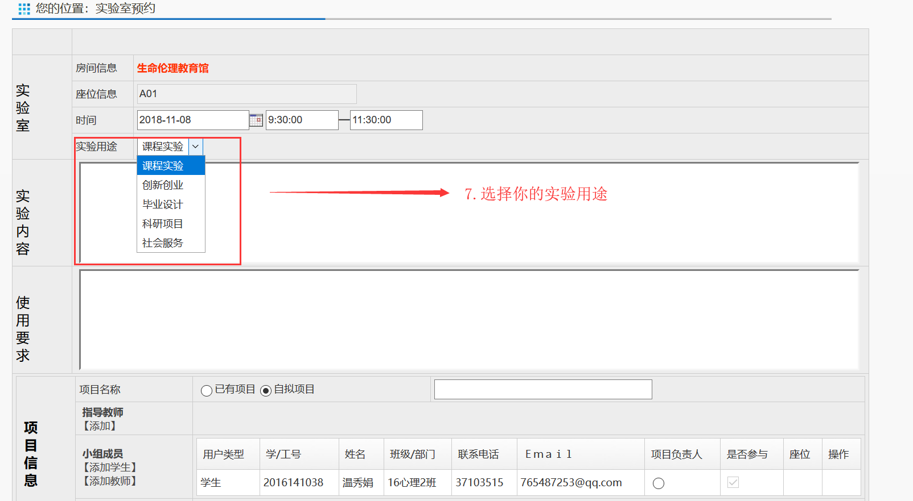
3.完善实验室预约信息

Slide 17
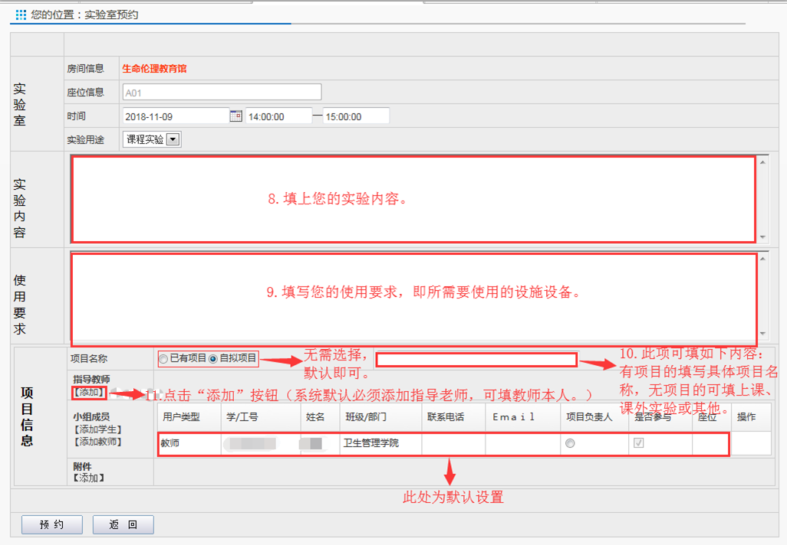

Slide 18
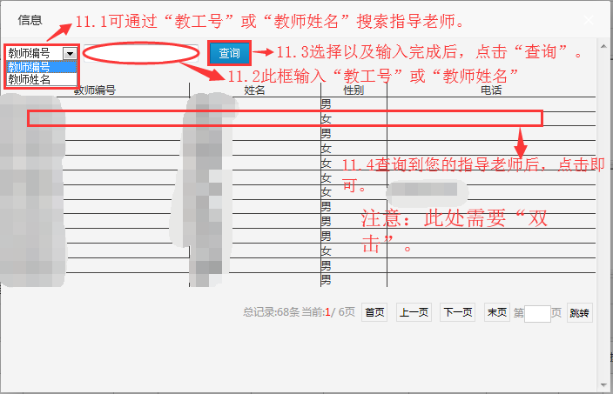

Slide 19
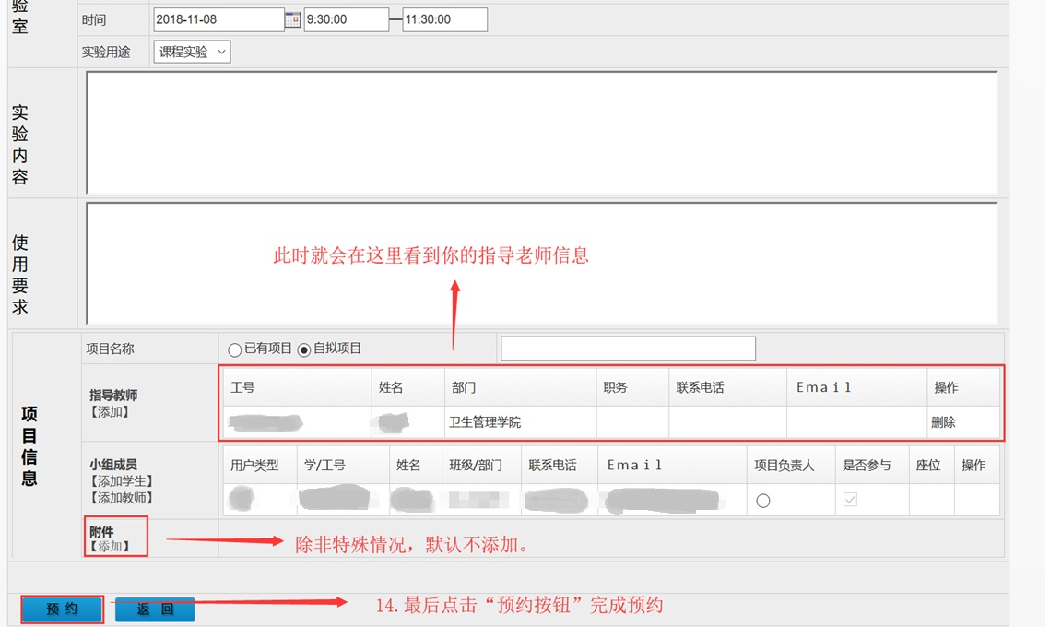

Slide 20
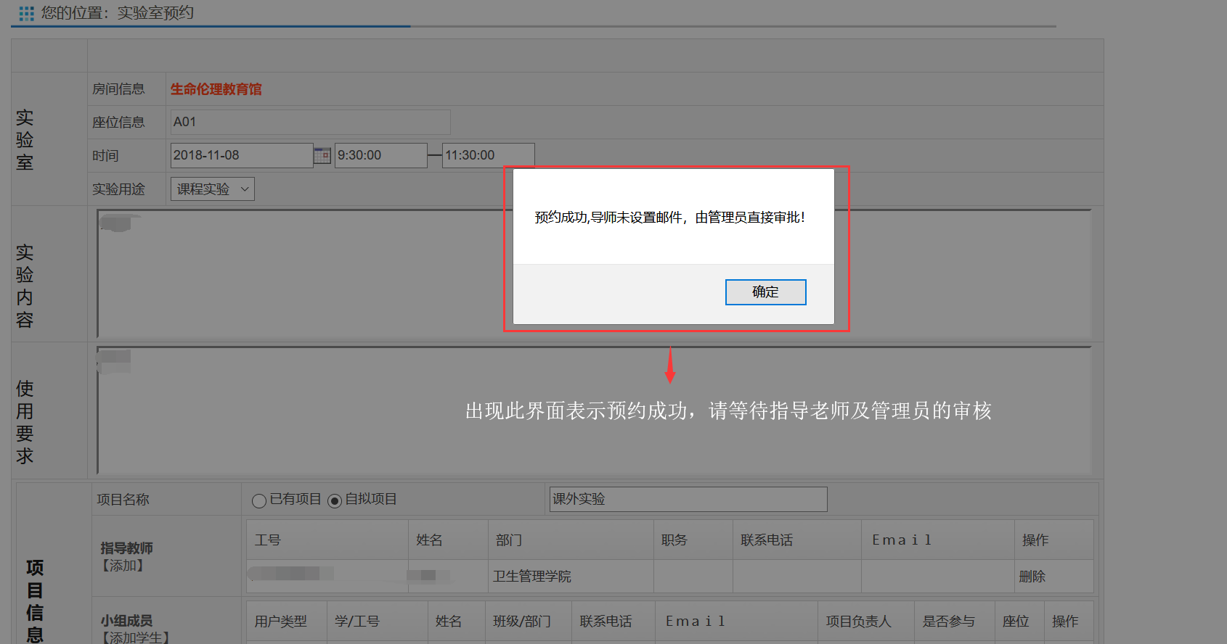

Slide 21
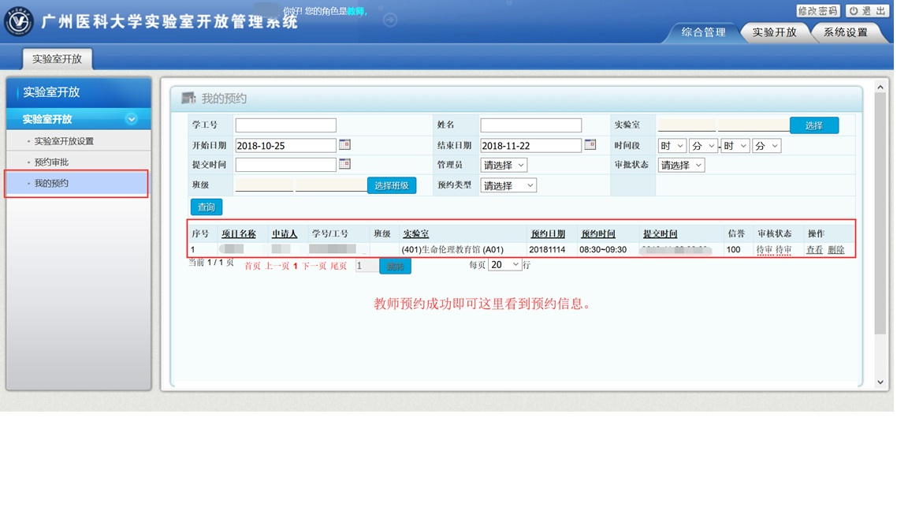

Slide 22
PART THREE
实验室申请审批

Slide 23
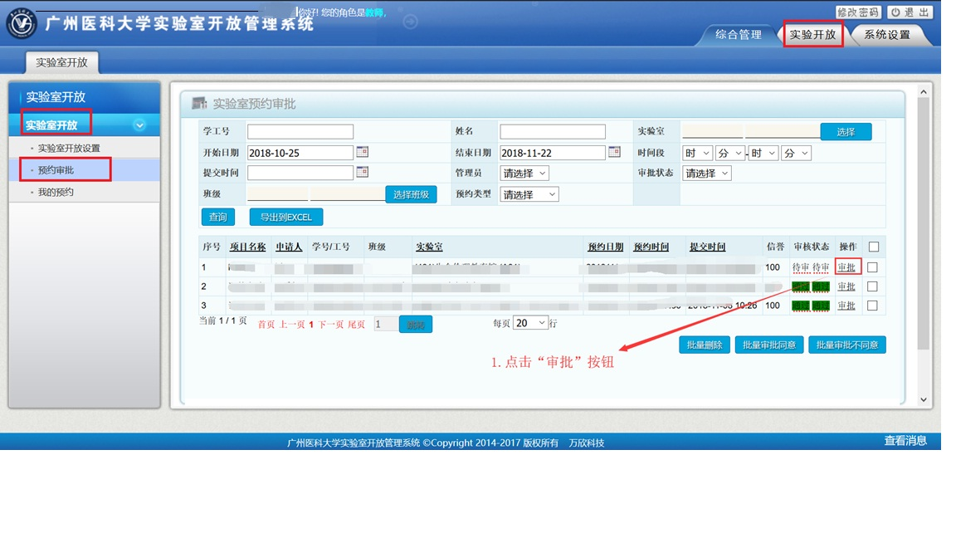

Slide 24
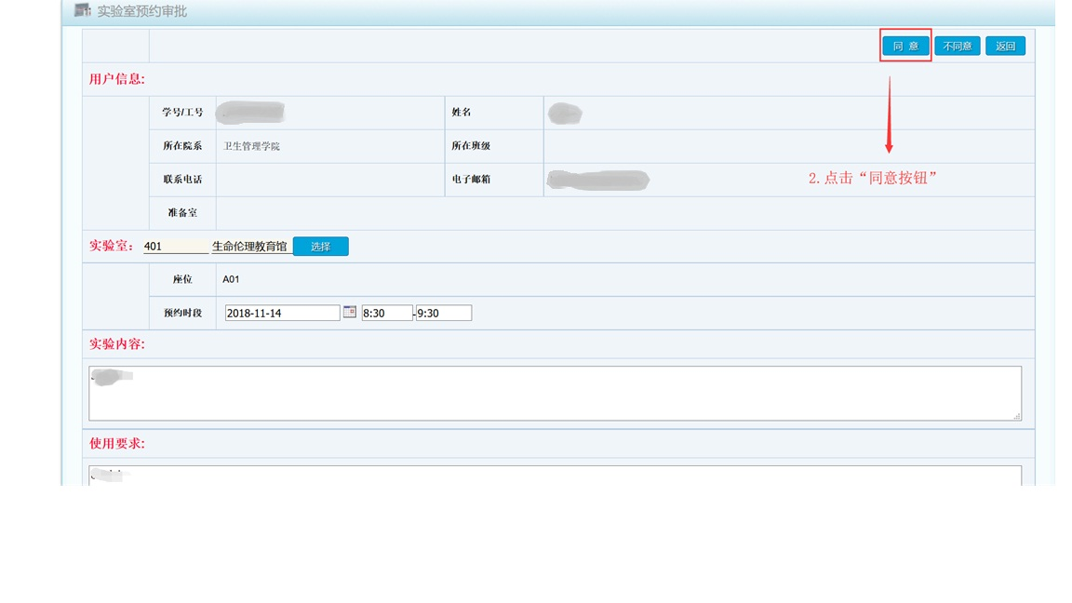

Slide 25
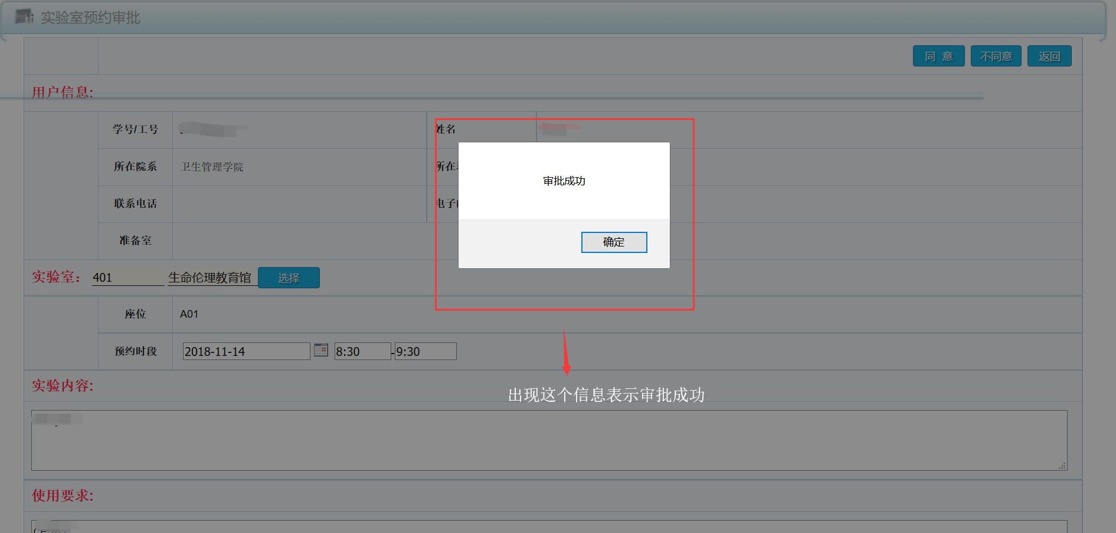

Slide 26
PART FOUR
退出系统

Slide 27
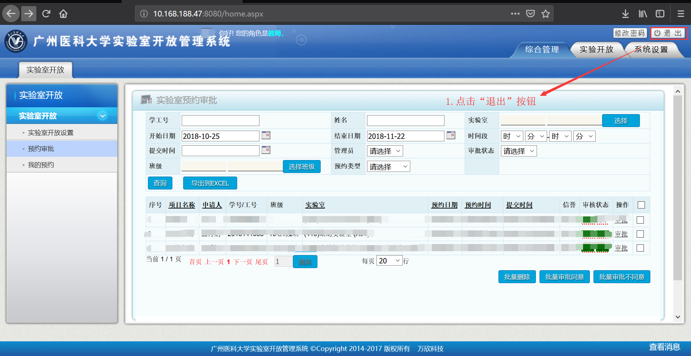

Slide 28
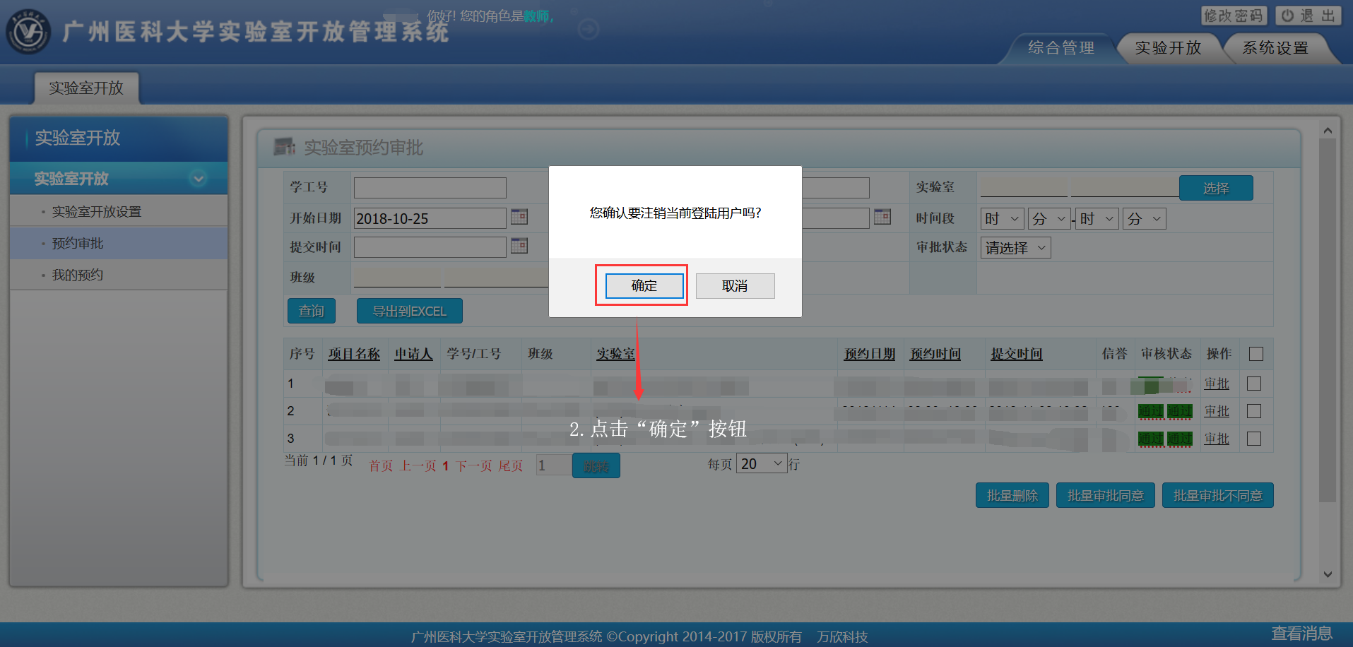

Slide 29
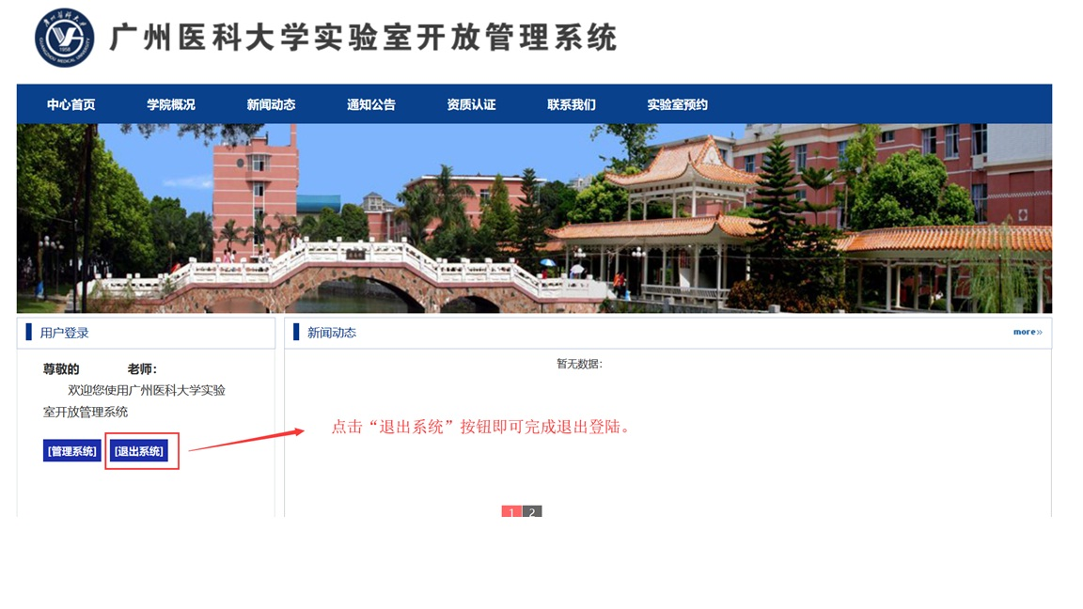

Slide 30
关于实验室预约问题，请联系实验中心管理员。

